Slide 1
Храми Японії та Китаю

Slide 2
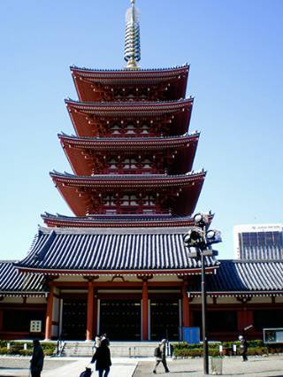
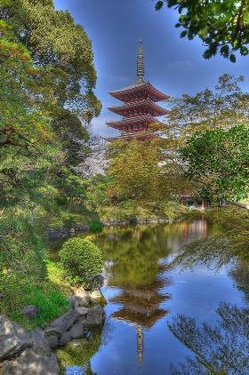
Буддійський храм Сенсодзі
За легендою , 5 - сантиметрова статуя богині Каннон , яка зараз зберігається у вівтарі храму , була виловлена ​​рибалками у водах річки Сумида в 628 році. Сільський староста , угледівши божественне походження статуї , приніс її в свій будинок , який оголосив храмом богині . Після серії пожеж , які знищували будівлі, але не саму статую , на цьому місці в 645 році було збудовано величний храм , який отримав визнання навіть з боку сегунов , військових правителів країни. На жаль , основний зал Каннон -до , що існував з 1651 року, знаменита пятиярусная пагода і масивні ворота не змогли пережити другої світової війни.

Slide 3
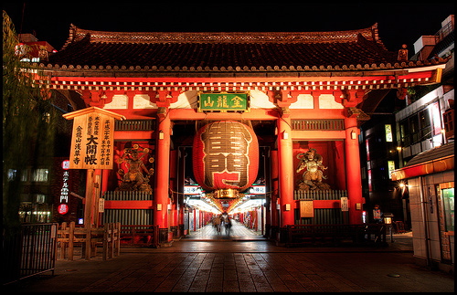
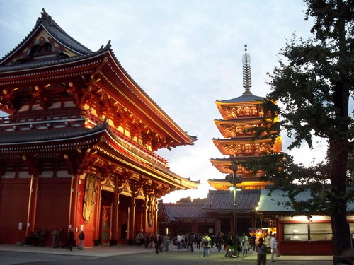
Синтоїтський храм Асакуса
Синтоїстський храм Асакуса дзіндзя ( Asakusa jinja ) знаходиться прямо на території буддійського храму Сенсит - дзі в районі Асакуса , Токіо . Він відомий так само як Сандзо - сама ( Sanja- sama ) . Храм присвячений пам'яті трьох осіб - двох рибалок , які виявили статую Каннон в річці , і старости села , який дав цій статуї притулок у своєму будинку . Сталося це рано вранці 18 березня 628 року , коли два брати- рибалки Hinokuma Hamanari і Hinokuma Takenari ловили рибу в річці Сумида . Раптом вони зрозуміли , що щось зловили , вони витягли свої мережі і знайшли статую. Староста села Асакуса Haji no Nakatomo , почувши про це , відразу зрозумів , що рибалки витягли статую бодхісаттви Каннон , богині милосердя. Староста прийняв обітницю як буддійський монах і переробив свій будинок в храм , він провів залишок свого життя в служінні бодхісаттви Каннон . Храм Асакуса дзіндзя був споруджений за наказом Токугава Іеміцу і побудований в 1649 році в Едо

Slide 4
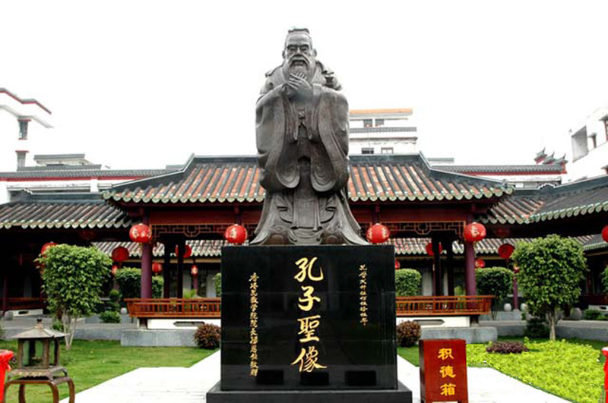
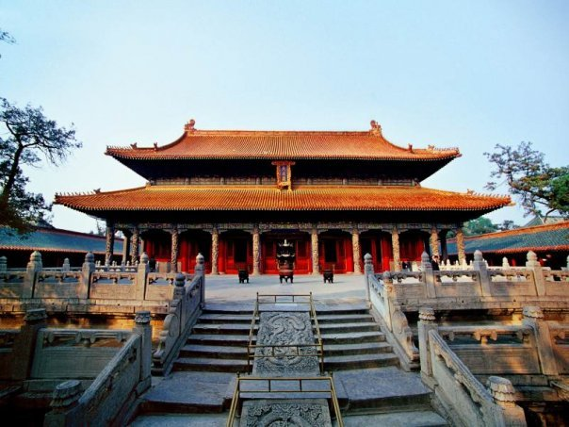
Храм Конфуція
Храм Конфуція називають Першим храмом Китаю — це найважливіше месце поклоніння Конфуцію. 478 року до н. е. на другий рік після смерті філософа, правитель князівства Лу перетворив будинок, де жив учений, в першу кумирню для жертвопринесень. Там зберігалися ритуальні музичні інструменти, одяг, головні убори, і щороку здійснювалися жертвопринесення і церемонії поклоніння. У храмі Конфуція виставлено понад 2 тис. кам'яних стел з висіченими на них каліграфічними написами різних династій. Це один з найбільших лісів стел, до того ж, лише стел з написами про надання титулу і про жертвопринесення імператорів різних династій налічується більше 50, що повною мірою відображає високий престиж Конфуція у феодальному суспільстві Китаю.

Slide 5
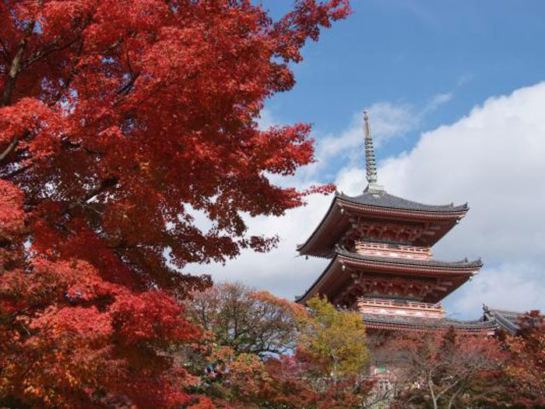
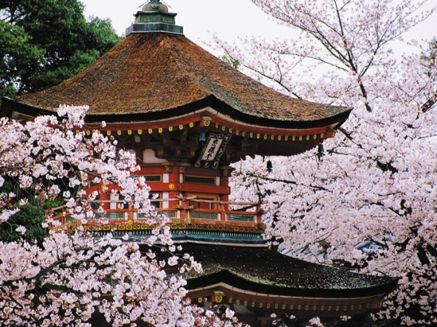
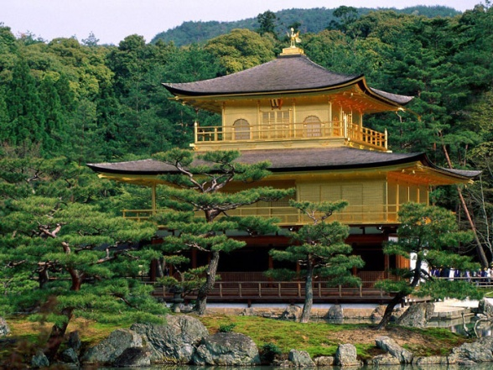
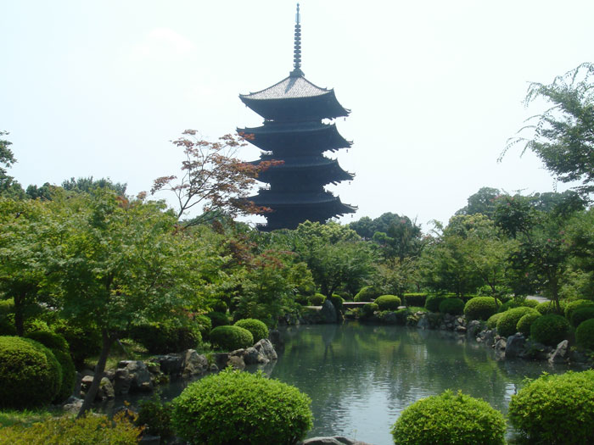
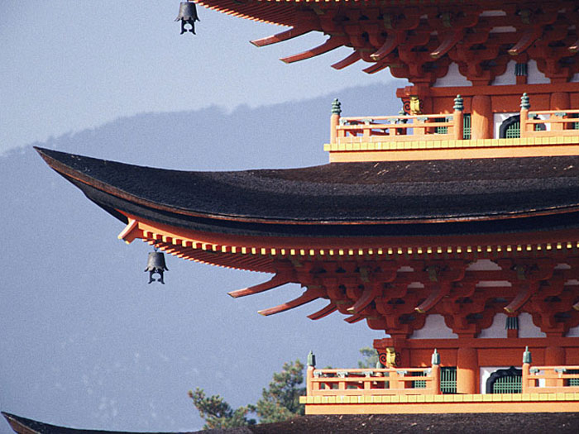
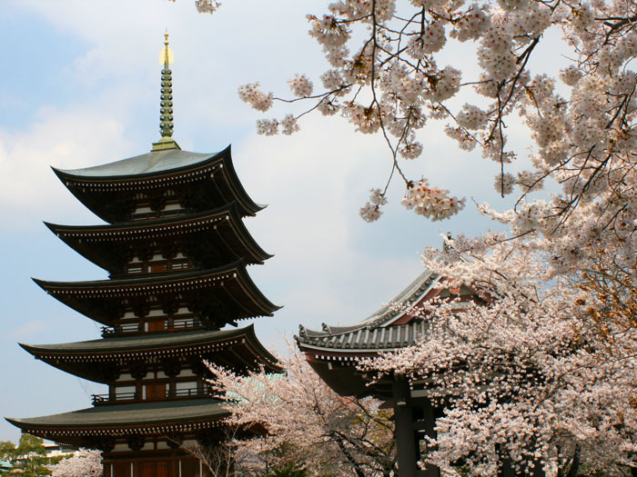
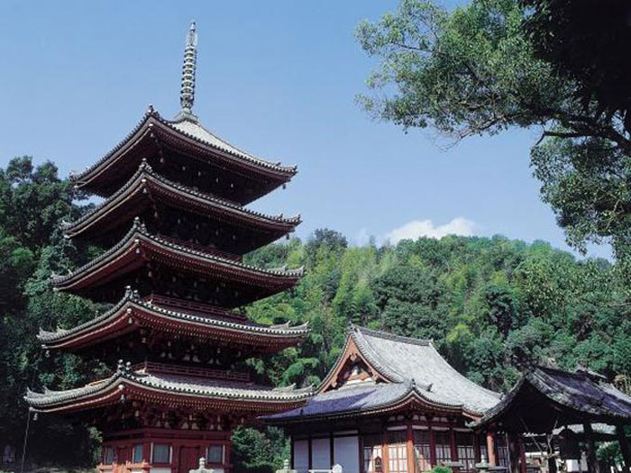
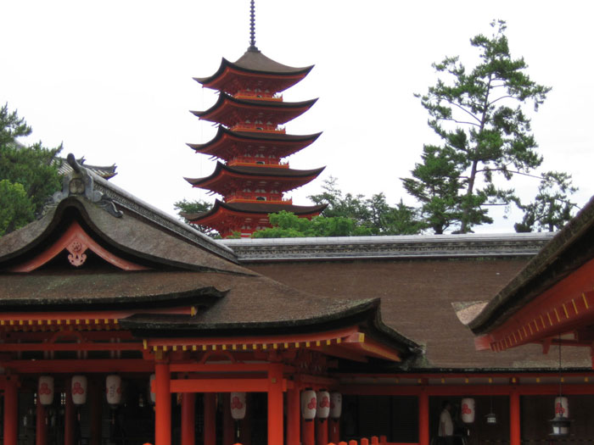
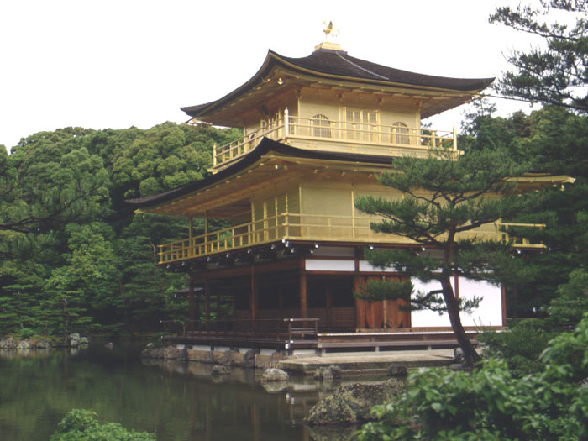
Башні-пагоди в Японії

Slide 6
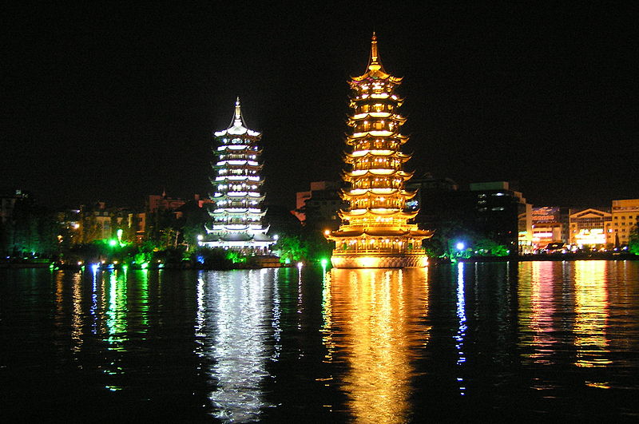
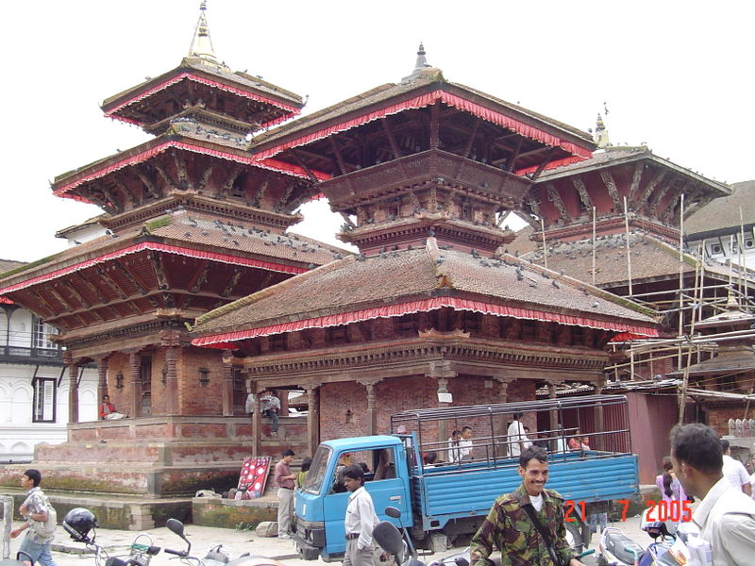
Башні-пагоди в Китаї
Пагода - запозичення в китайській архітектурі, що пройшла довгий шлях свого розвитку. Вважають, що пагода виникла з надмогильного пагорба, що утримувала померлого або священну реліквію ( пасмо волосся, зуб, кістку тощо).
В Китаї пагода увібрала форми і особливості національної китайської архітектури, особливо з ярусної сторожової вежі ( каркасно-стовпчата конструкція, дерев'яні держаки доугонг тощо). Перші китайські пагоди були дерев'яні
Пагода в Китаї мала сакральне та магічне значення. Кожне китайське місто обов'язково мало одну велику пагоду. Її будували в північно-східному кутку міста, за уявленнями тої доби - дивольського напрямку( стародавні міста Китаю відкриті на південь, який вважали благодійним напрямком.). Це пов'язане як з холодними вітрами і буревіями з Сибіру, так і постійними нападами варварів з Півночі. Магічні властивості пагод повинні були захищати місто від злих духів Півночі.

Slide 7
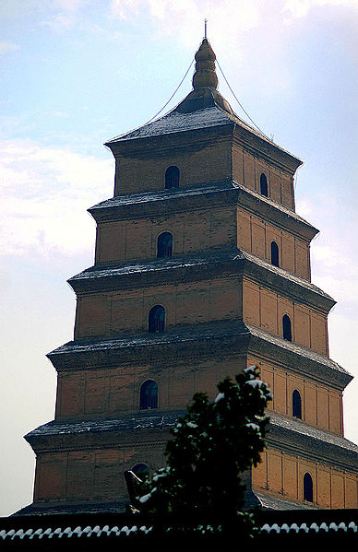
Пагода Диких Гусей
Велика Пагода Диких Гусей у Сіані створена 652 року. Первісно вона була вибудувана з дерева. Пізніше її перебудували в камні з цеглою. Пагода має спрощену форму чотирикутних ярусів, стіни позбавлені будь якого декору, окрім малопомітних пілястр, вікон та карнизів. Пагоду вибудували через особисте прохання ченця Сіаджонга ( він - персонаж відомої легенди про ціря мавп «Подорож на Захід» ). Сіаджонг привіз з Індії буддистські рукописи, які і повинна була зберігати ця пагода. 704 року кількість її ярусів збільшили на два. Кожний її ярус - прямокутний. На близькій відстані пагода справляє враження приземкуватої споруди, що нагадує типову фортечну вежу. Один бік нижнього ярусу Пагоди Диких Гусей дорівнює двадцять п'ять (25) метрів. Яруси поступову звужуються вгору. Її загальна висота шістдесят (60) метрів

Slide 8
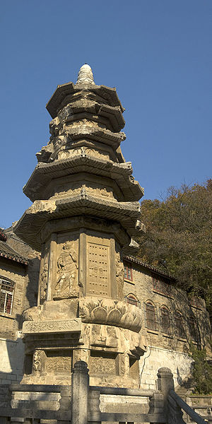
Порцелянова Пагода
Порцелянова пагода в місті Нанкін створена за наказом імператора Йонгльо на честь його матері. Він відібрав трон у природного, законного спадкоємця і постійно демонстрував ревність до культу предків, важливого для китайців. Порцелянова пагода мала дев'ять ярусів (число імператора) і була поруйнована лише в 20 столітті. Вона восьмикутна за планом і сприймалась одним з див середньовічного мистецтва Китая. Порцелянова пагода справила сильне враження і на європейських хижаків-відвідувачів країни, жадібних до скарбів східної імперії. Саме вона стала прообразом для багатьох європейських споруд в стилі шинуазрі.

Slide 9
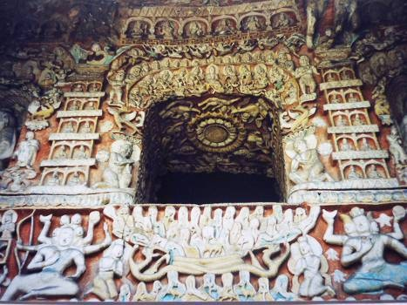
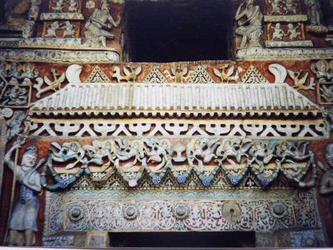
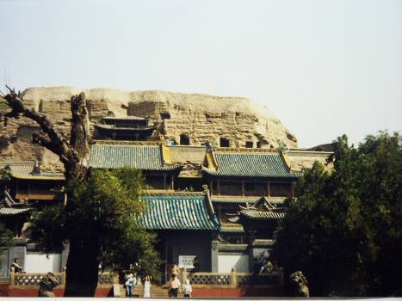
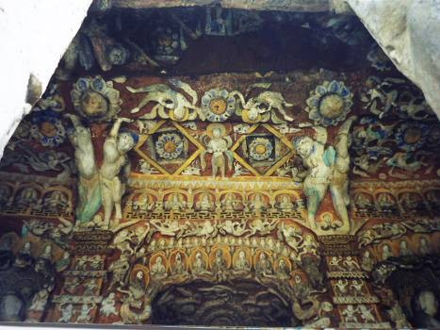
Печерні храми
Китаю

Slide 10
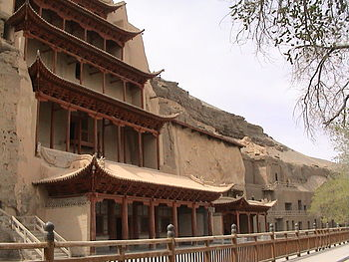
Печери Могао
Могао, поряд з Печерою тисячі Будд в Безеклік, — один з найбільш ранніх буддійських храмів Китаю. Його виникнення на східній околиці пустелі Такла-Макан невипадкове: тут проходили каравани з шовком, разом з якими буддійські вчення просочувалися в Китай. На відміну від пізніших печерних храмів, подібних до Лунмень і Юньган, в оздобленні Могао переважає не скульптура, а фресковий живопис. Її площа оцінюється в 42 000 кв. метрів. Багатофігурні фризоподібні розписи виконані строкатими клейовими фарбами по сухому ґрунту. Багато з них всуціль покривають стіну печери, відрізняючись динамізмом і життєвістю.

Slide 11
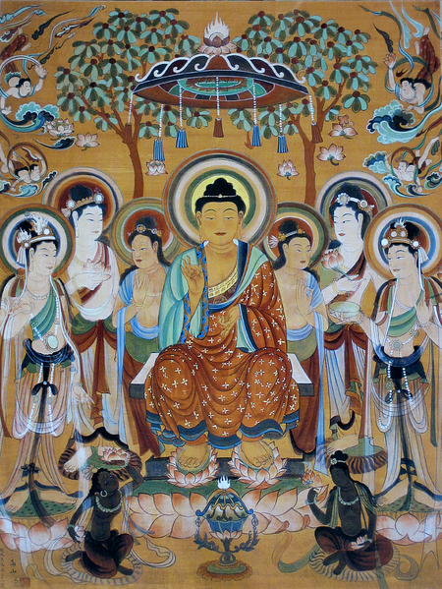
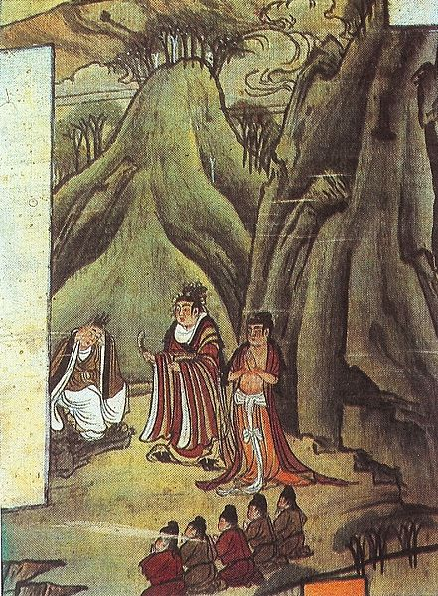
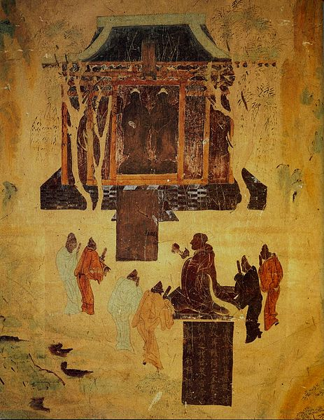
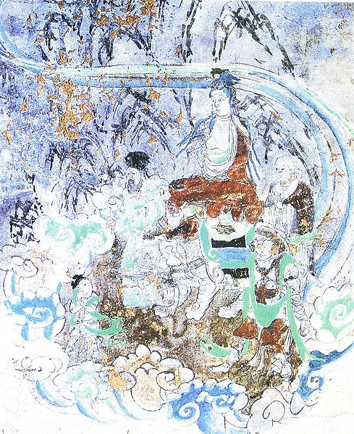
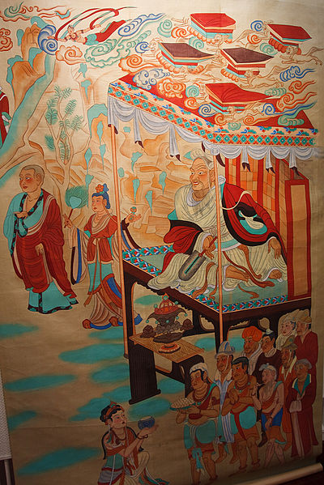
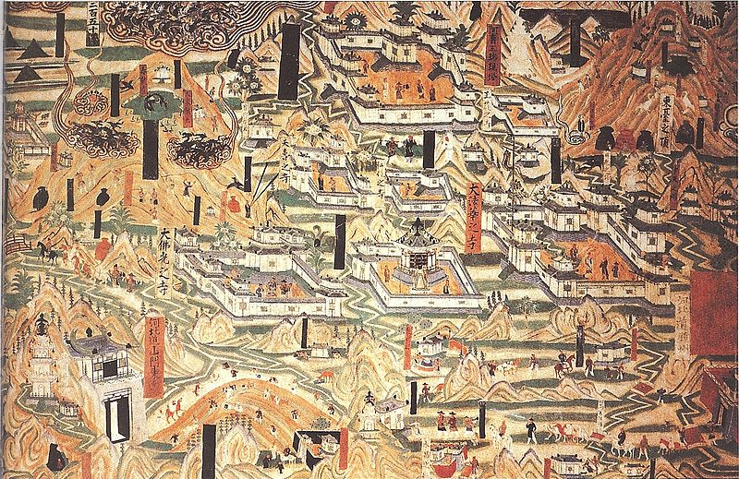

Slide 12
Дякую за увагу!

